Slide 1
Velgerkontakt ved dørbanking
-Vi skal ut og snakke med folk!

Slide 2
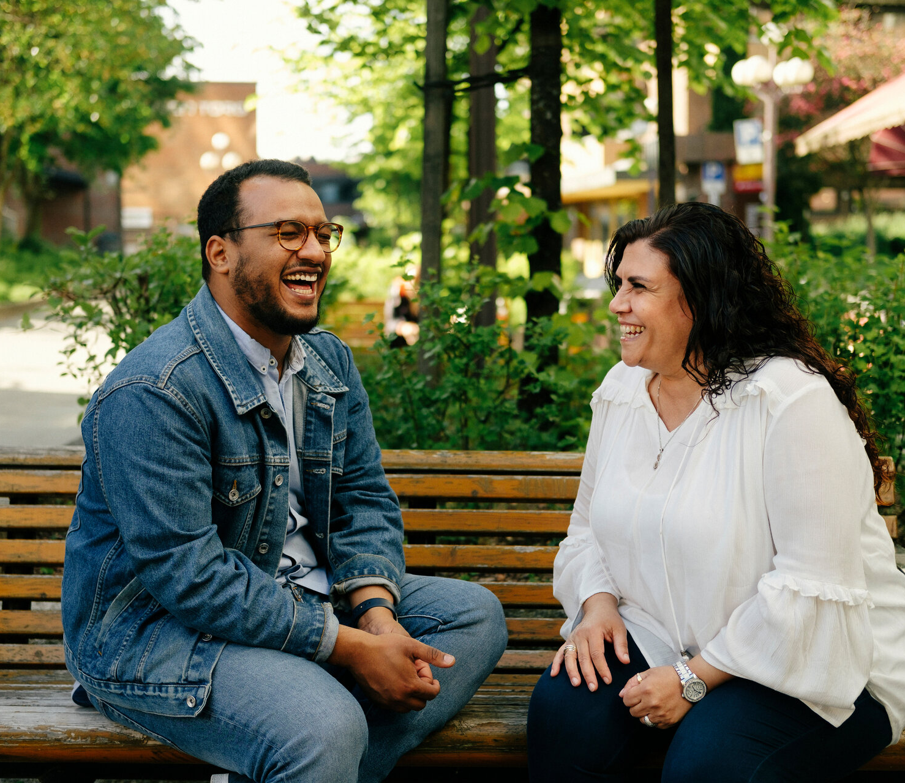
Vi må snakke med folk der de er
Vi skal være nære og engasjert i folks lokalsamfunn og liv.
Det er mange som ikke tør å komme bort til oss, derfor må vi komme bort til dem
Vi må lytte til folk og hva de er opptatt av i sitt nærmiljø
Vi må la folk bli kjent med SV og minne folk på at vi eksisterer
Notes:
Direkte velgerkontakt er svært viktig i en valgkamp, spesielt i en tid der flere og flere får politikk servert gjennom sosiale medier. SV skal derfor satse på dørbanking.
For å snakke med folk må vi møte dem. Vi må møte folk der de er, og høre på hva de er opptatt av. Det gjør det lettere å argumentere på en måte som er nært folk og med eksempler folk kan relatere til.
Døbanking er også en god mulighet til å vise at SV er et parti som bryr seg om folk og hvilke saker de er opptatt av. Dersom vi går dørbank i mellomvalgsår og lytter til hva som er viktig for folk kan vi igjen bruke dette i lokalvalgkampen for å vise at vi har lyttet.
Selv om dørbanking kan virke skummelt, er våre erfaringer at vi her oftere kommer i kontakt med folk som faktisk er nysgjerrig på vår politikk og som har spørsmål til oss. Disse folka tør ikke alltid å komme bort til oss på stand, da er det heller de som har bestemt seg for å krangle med oss som kommer bort.
Dørbanking er også en fin aktivitet for å være synlige i nabolaget. Vi går med SV-merch i grupper og viser at vi legger ned en innsats.

Slide 3
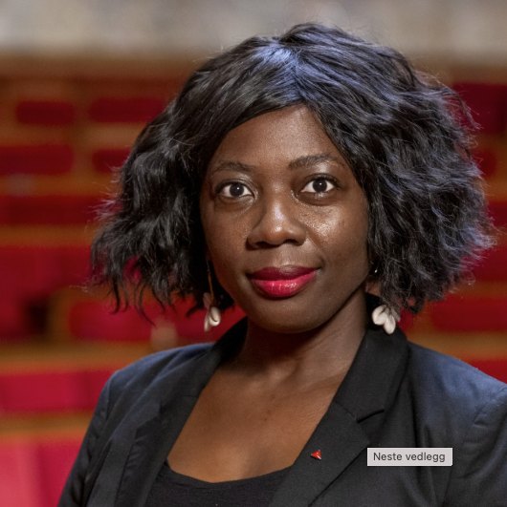
Vi skal ut og snakke med folk
"Vi var ute og snakket med folk i deler av landet som ingen andre dro til, fordi det var lavtlønnede som bodde der og lav valgdeltakelse. De blir heller ikke intervjuet av meningsmålere. Derfor var det et sjokk for mange da venstresiden vant stort i det franske valget. Men ikke for oss.
Den største velgergruppen er de som ikke stemmer ved valg. De skal vi snakke med."
Danièle Obono, talskvinne, Front populaire
Notes:
Daniele var gjest på SVs høstkonferanse i 2024 og noe av det hun snakket mye om var hvor avgjørende dørbank var for deres valgkamp i Frankrike. (les gjerne opp sitatet!).
Det å møte folk er avgjørende. Hvis alle i SV overtaler to stykker i valgkampen så utgjør det ett prosentpoeng. Og alle greier to.
Det aller mest effektive du kan gjøre er å fortelle venner, familie og bekjente at du har tenkt å stemme SV og hvorfor.
All aktivitet vi gjør i valgkamp må ha som mål å komme i kontakt med velgere.
Hør på hva folk er opptatt av og hva som er viktig for dem
Du trenger ikke å kunne hele partiets politikk. Fortell hvorfor DU er med i SV og din historie.
Jo tidligere man starter med å møte folk, jo tidligere blir man god og jo mer troverdighet har vi når valgkampen starter for fullt. Vi kommer ikke bare og ber om stemmer, vi er nysgjerrig på hvordan folk har det året rundt

Slide 4
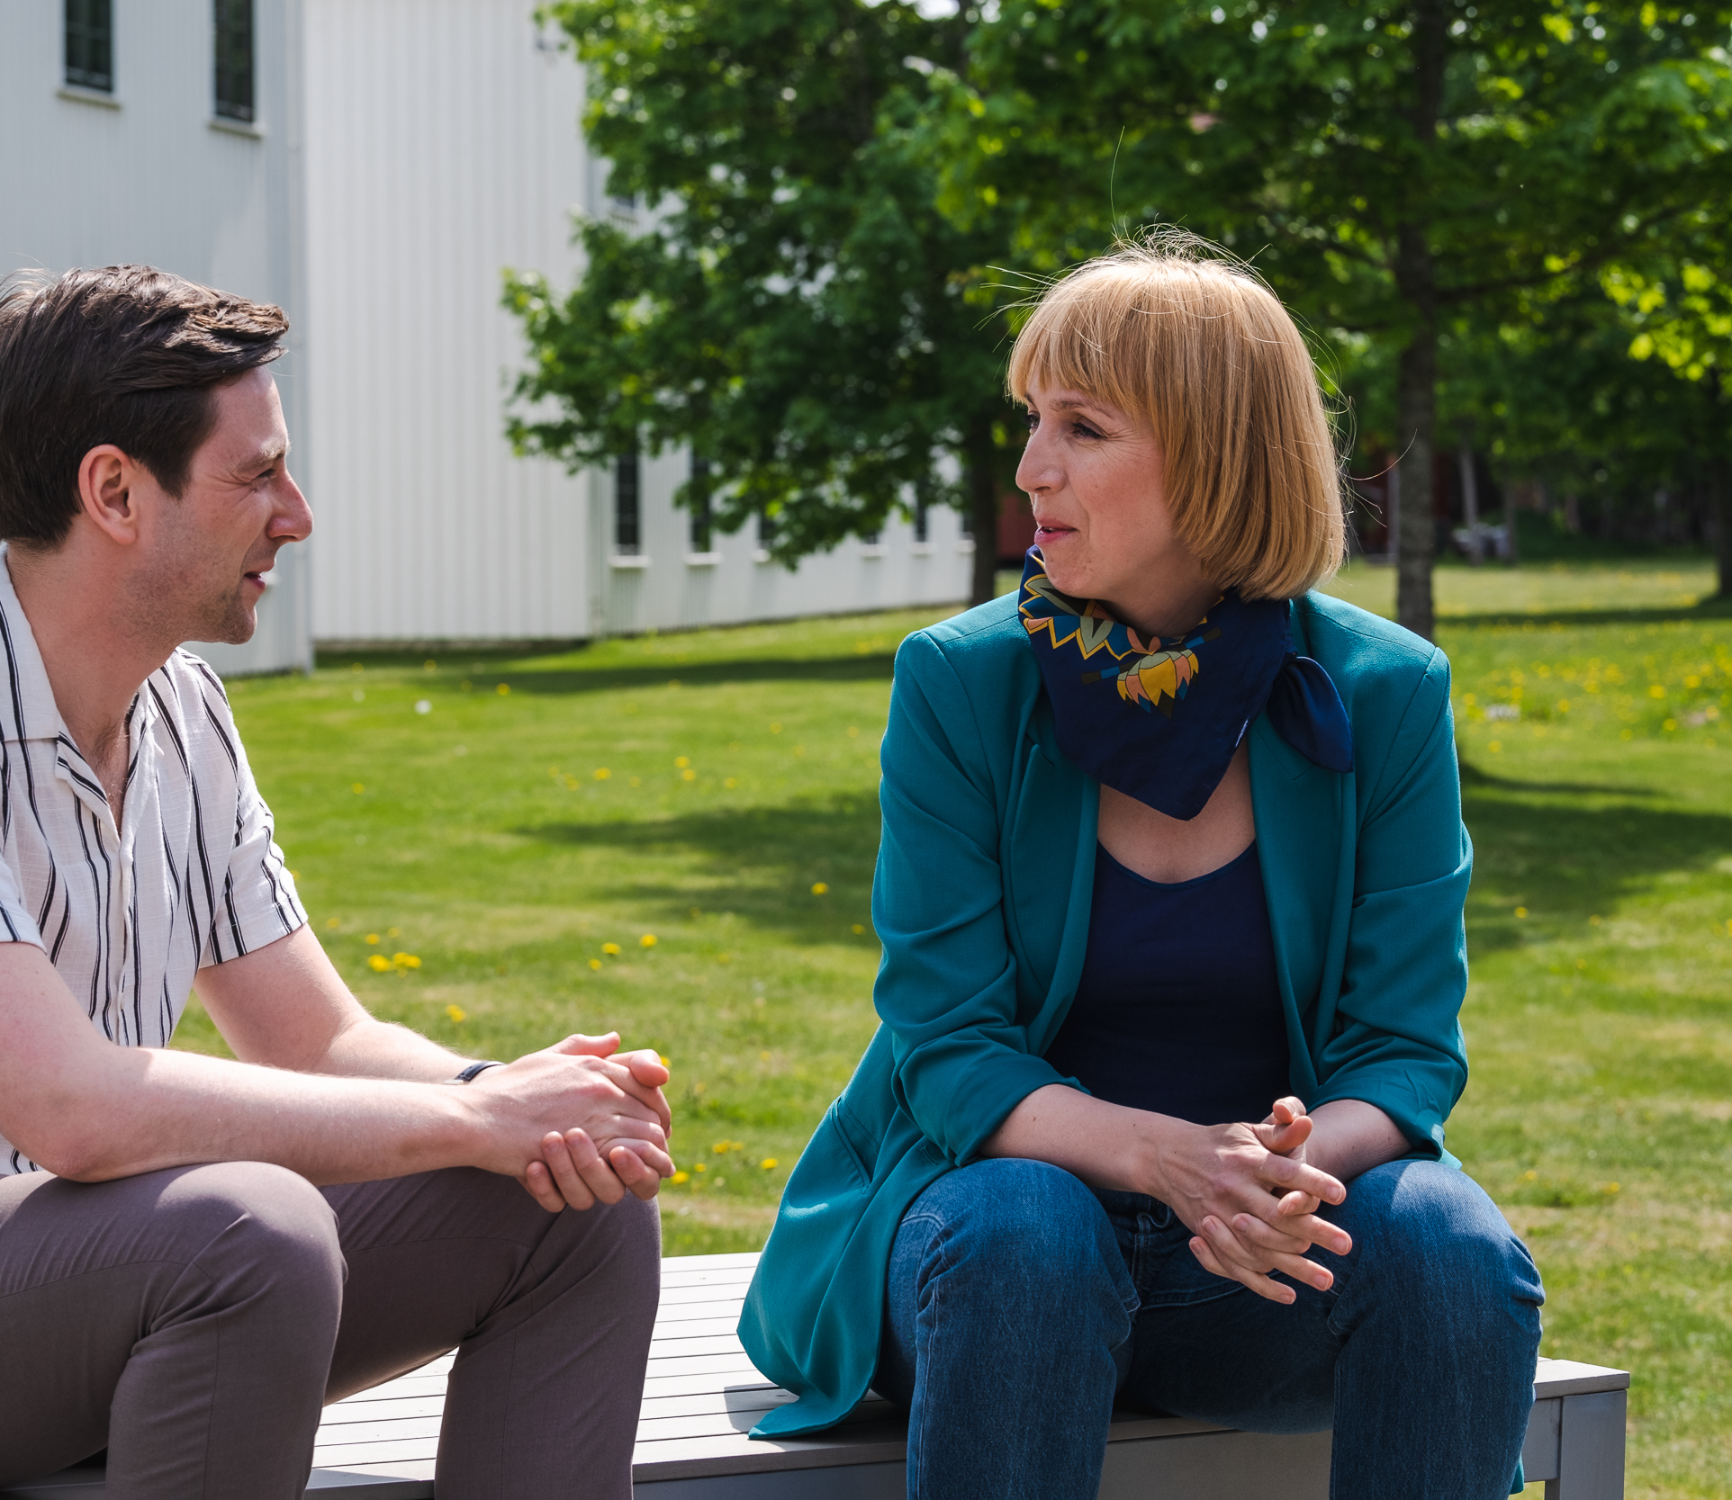
Budskap ved dørbanking
Dørbanking skal ikke være en arena for å pushe vår politikk på folk.
Tilpass budskap etter når i valgkampen du går.
Ikke vær låst til ett tema – selv om det er det som interesserer mye i lokallaget. Ikke si at man vil snakke om politikk eller en spesifikk kampanje.
Notes:
Når vi går dørbanking er det viktig å passe på at vi skal lytte mer enn vi skal prate. Det er den som åpner døra som setter premissene for samtalen. Om vedkommende har mye engasjement rundt bolig er det viktig at du tilpasser samtalen selv om du kanskje hadde planlagt å snakke om miljø og klima. Lytt til den som åpner døra og vis interesse.
Tenk også gjennom hvordan du ordlegger deg i introduksjonen. Det er forskjell på « Hei, jeg kommer fra SV og vil gjerne fortelle deg litt om vår boligpolitikk» og « Hei, jeg kommer fra SV og vi vil gjerne høre fra dere som bor her om hva som er viktig for dere» og så kan man jo gjerne komme innom hva vedkommende tenker om boligsituasjonen der de bor… Prøv å unngå å si ordet «politikk»
Budskapet må også tilpasses til når dere går dørbank. Tidlig i valgår eller i mellomvalgsår (deep canvassing): Her kan vi fokusere mer på hva folk er opptatt av i sitt nærmiljø og drive mer kartlegging av viktige saker. Disse sakene kan vi f.eks bruke i selve valgkampen, og i program når det er lokalvalg. I innspurten av valgkampen (canvassing): Her handler det først og fremst om å minne folk på å bruke stemmeretten sin og spørre om de har noen spørsmål til SVs politikk eller innspill til oss. Står de mellom to partier? Her kan det også være aktuelt med praktisk valginformasjon (hvor kan man stemme, hvem kan stemme, når er siste frist, åpningstider).

Slide 5
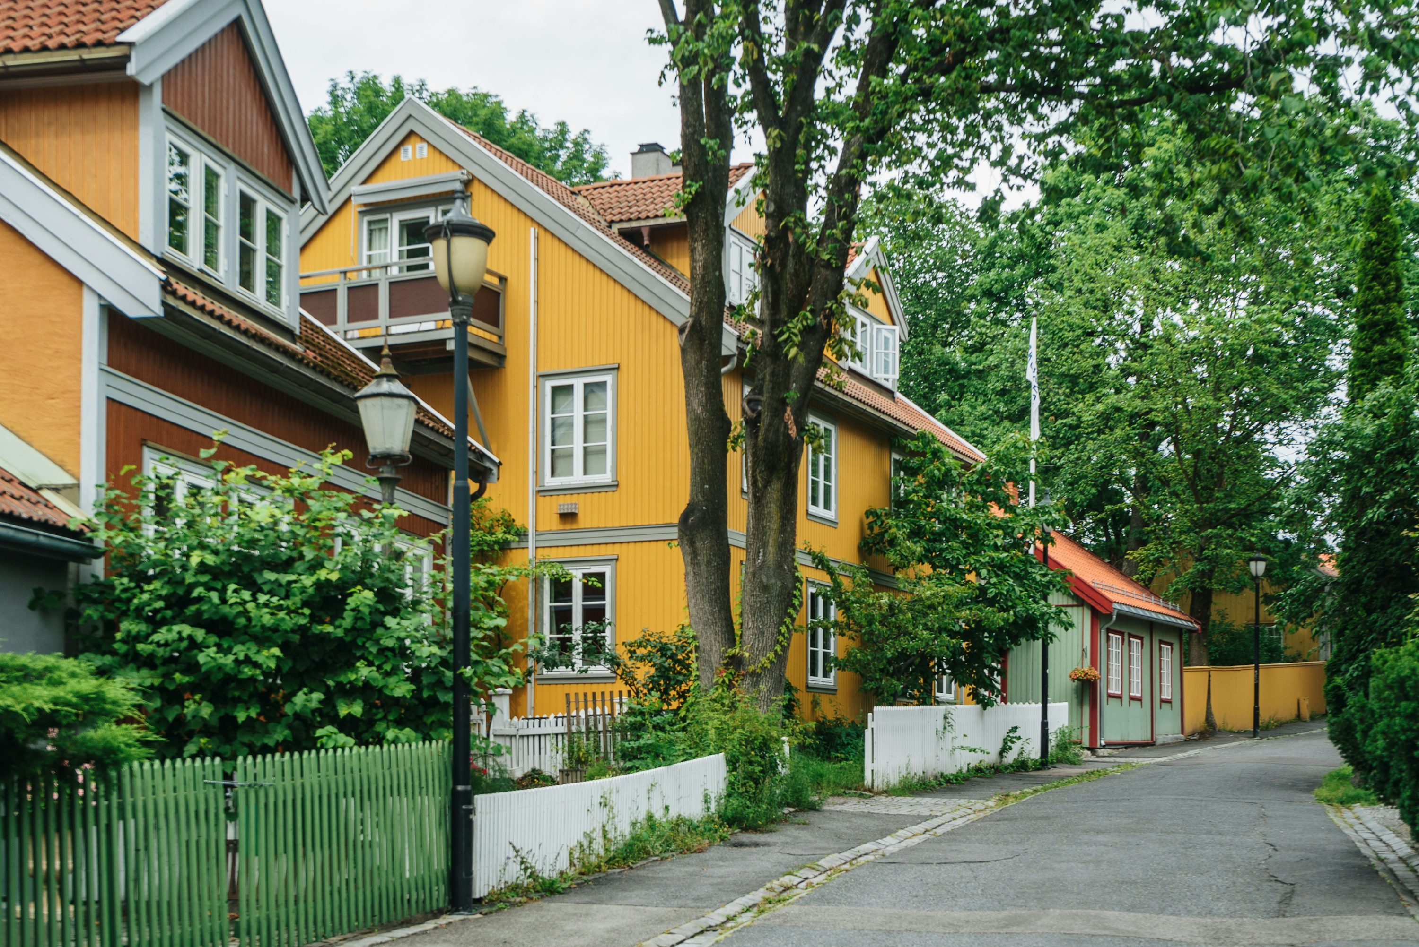
Hvor går vi?
Vi ønsker å beholde velgerne som har stemt SV tidligere
Vi prioriterer områder hvor det i utgangspunktet bor folk som er positive til å stemme SV
Vi henter data og kartinfo fra verktøyet GeoInsight
Bruk lokalkunnskap også!
Notes:
Det viktigste for oss er å holde på velgerne som har stemt SV tidligere og få dem som sympatiserer med oss til å faktisk stemme på oss. I tillegg er det hyggeligere for aktivistene om de går i områder der det faktisk er grunnlag for flere gode samtaler enn der sannsynligheten for at noen vil snakke med oss er lav. Vi prioriterer derfor områder som i utgangspunktet er gode for SV. Disse kartene henter vi fra verktøyet GeoInsight, og de er basert på analyser rundt tidligere valgresultat, boligtype, inntekt, type husholdning etc. Her prioriteres røde (og i noen områder gule) grunnkretser. Selv om dette er et godt verktøy, må også lokal kunnskap om områder brukes.

Slide 6

Hvordan organisere dørbanking?
Egen dørbank-app gjennom Zetkin
Ha gjerne en skolering hvor dere øver på dørbanking
Sosiale samlinger før og etter dørbanking: peptalk + erfaringsutveksling
Gå i små grupper på 2-3 personer med en kaptein.
Bruk t-skjorter, jakker, vester eller buttons
Notes:
I samarbeid med Zetkin utvikler vi en dørbanking-app. I denne appen vil organisatorer kunne velge ut ulike områder og adresser, og aktivistene vil kunne se dette og legge til informasjon i et kart. I denne appen vil det være mulig å registrere om vedkommende åpnet døren eller ikke, samt annet informasjon som kan være praktisk for organisator. Om ikke alle er gode teknisk, så noter ned adresser manuelt og gi denne informasjonen til noen i styret etterpå som kan plotte inn data i Zetkin til senere. Det viktigste er at vi får kommet oss ut og banket på dører!
Da det kan være skummelt for aktivistene med dørbanking, må det forberedes i god tid. Lokallagene bør prøve å få til en runde med dørbanking før sommeren, slik at de blir litt mer komfortable og får testet budskapet før den intensive valgkampen.
SVs partikontor utvikler en skolering som de som skal gå dørbanking bør være med på før man setter i gang. Denne skoleringen inneholder tips, eksempler på samtaler og praktiske øvelser for å gjøre aktivistene tryggest mulig før de skal ut å gå. I tillegg vil det bli utarbeidet et manus som aktivistene kan forholde seg til.
Det bør legges opp til samlinger både før og etter en dørbankingsaksjon. På samlingen før kan man gå igjennom skoleringen dersom det ikke er gjort tidligere, og ha en liten pep-talk om hvorfor det er så viktig med denne typen direkte velgerkontakt. Etterpå kan man samles for en liten debrief, der aktivistene kan fortelle om opplevelsene de hadde. Dere kan også gjerne gjøre det litt mer sosialt, for eksempel ved å servere snacks og drikke.
Aktivistene bør gå i små grupper på to eller tre personer. De bør ikke gå alene, i alle fall ikke de første gangene. Dersom det er mulig, par én ny person med en som har gått tidligere. Om det er mange som skal gå, kan det være lurt å ha en «kaptein» som står på et anvist sted og delegerer hus eller oppganger i bygårder til gruppene. Dersom dere har noen som er veldig kjent i nærmiljøet der dere går, bruk det aktivt.
Vær synlige SV-ere! Det skal ikke være tvil om at vi kommer fra SV. Ha på t-skjorter/vester og buttons. Ta med materiell som kan deles ut, og gjerne karameller også!
Dere kan fint organisere dørbankingen samtidig som dere har stand i nærområdet. På denne måten kan dere ha dette som «base» og komme tilbake for å hente mer materiell og ha små pauser undervegs.

Slide 7
Ressurser om dørbanking
Egne manus om dørbanking: mellomvalgsår og intensiv valgkamp
Organisering gjennom Zetkin
Håndbok med tips og triks
Ansatte på partikontoret

Slide 8
Øvelse: Jeg er med i SV fordi
Jeg er med i SV/Jeg stemmer SV fordi:
Den saken jeg er mest opptatt av nå er:
Hvis SV vinner valget hadde dette påvirket meg og de rundt meg på følgende måte:
Hvis høyresiden vinner vil dette påvirke meg og de rundt meg negativt på følgende måte:
Notes:
Du trenger ikke å kunne hele partiets politikk. Fortell hvorfor DU er med i SV og din historie.
Om noen spør hvorfor de skal bli med i SV kan du svare « Jeg kan i alle fall fortelje deg hvorfor jeg er med i SV!» Og det vil aldri være feil, og mest trolig god SV-politikk i den begrunnelsen.
Paraktisk gjennomføring:
Alle bruker 10 min på å skrive ned sin SV-historie med utgangspunkt i disse 4 punktene
Snu seg til sidemannen og øve på å fortelle til hverandre. 10-15 min
Dersom god tid så kan dere fortelle i grupper på 4 stykk. Da får alle hørt ulike gode grunner til å være med i SV og å stemme SV.

Slide 9

Øvelse: Knock knock, who’s there?
Bytt på rollene:
Banker på dør fra SV
Åpner dør:
Har ikke tid til å prate
Er litt nysgjerrig på SV, men har stemt noe annet tidligere…
Lurer på hvorfor de skal stemme SV
Har praktiske spørsmål rundt valget
Mer?
Notes:
20-30 min
Del inn i grupper på 4 stykk. Parvis bytter dere på å åpne dører og å banke på døren. De som åpner kan ha ulike roller (nysgjerrig, interessert, ikke interessert osv.) Finn på gode eksempler som er relevante.
Øv på introduksjonssetningen, hva sier vi?
Hei, mitt navn er …. Og dette er….
Vi kommer fra SV og vil gjerne høre hva som er viktig for deg i årets valg…
Kanskje også øve på selve dørbank-appen om dere har tilgang til den, eller så kan dere øve på hvordan dere manuelt logger et besøk og går videre.

